Slide 1
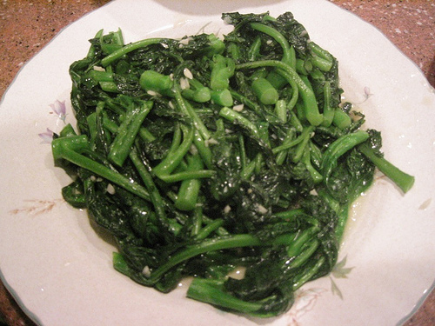
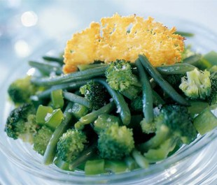
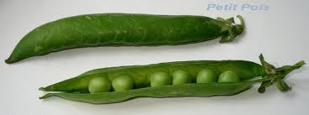
Rapport entre les aliments végétaux / méthodes de cuisson / températures
Comment éviter la décoloration des légumes verts quand on les cuit ?

Slide 2
Les faits :
Le vert intense qu'acquièrent les végétaux après quelques secondes de cuisson dans de l'eau bouillante résulte du dégagement de gaz piégés dans les espaces entre les cellules végétales.
Généralement ces poches d'air agissent comme des loupes, qui mettent en valeur la couleur verte.
La cuisson d'un légume dure généralement plus de quelques secondes : elle fait disparaître l'air qui présentait les légumes sous leur meilleur jour ; des épinards cuits trop longtemps brunissent ; l'oseille également ; les poireaux perdent leur verdeur.

Slide 3
Pourquoi ?
Quand on chauffe un légume vert, certaines de ses cellules éclatent, libérant divers acides organiques.
Ces acides réagissent avec les molécules de chlorophylle (qui donnent aux végétaux verts leur couleur), parce que ces molécules d’hydrogène ont la mauvaise manie de prendre la place des molécules de magnésium.
Les loupes au lieu de retenir tous les rayonnements lumineux vert, elles réfléchissent un mélange de longueurs d'onde qui donne la sensation d'un abominable brun-gris.

Slide 4
Que faire ?
Comment conserver une coloration appétissante ?
La solution !
Ne pas chauffer trop longtemps, mais intensément, et ne pas couvrir le récipient où s'effectue la cuisson, afin que les acides libérés s'évaporent en même temps que la vapeur d'eau.
Préférer la cuisson à la vapeur, où les légumes sont hors de l'eau, ils ne sont pas au contact d’hydrogène.
Si l'on cuit dans l'eau, on utilisera de grandes quantités d'eau, afin que la concentration en acides soit faible.
On évitera absolument d'ajouter du vinaigre

Slide 5
La cuisson dans un liquide ou le pochage.
Le principe: cuire dans un volume de liquide un aliment quel qu'il soit. Deux types de pochage :
Départ eau froide = expansion : on est en présence d'une diffusion des principes hydrosolubles nutritifs (vitamines, sels minéraux) et substances sapides solubles contenues dans l'aliment dans le liquide de cuisson. En clair : les nutriments et le gout de l'aliment filent dans l'eau.
- Obtention d’un aliment fade et appauvri, d’un bouillon nutritif riche et aromatisé Indiqué pour : réhydrater les végétaux secs, pour les bouillons, fumets et fonds (en fait quand le liquide est important dans la recette)
Départ eau chaude (eau qui bouillante 100°) = échange mixte. L'aliment subit une dénaturation des protéines de surface immédiate qui s'opposera à la diffusion des substances nutritives et gustatives.
Une cuisson prolongée altérera cette "pellicule" et finira par laisser échapper les éléments nutritifs de l'aliment. En clair : si l'aliment est "saisi" dans l'eau chaude et que l'on procède à une cuisson courte on a toutes les chances de préserver ses éléments nutritifs qui restent emprisonnés.
Si cuisson prolongée, on perd cet intérêt et on parfume... le bouillon au détriment de l'aliment, comme pour le départ eau froide! - Obtention d’un aliment savoureux mais d’un bouillon fade
Indiqué pour : la cuisson des végétaux frais, les potages, les viandes à l'anglaise, riz, pâtes, semoules...

Slide 6
Conséquences de la cuisson par pochage:
Sur les protides: dénaturation vers 70° - Hydrolyse des protides par cuisson prolongée
Transformation du collagène en gélatine
Ramollissement des tissus conjonctif des viandes -> mastication et assimilation facilitées
Sur les lipides: fusion -> dégraissage des bouillons
Sur les glucides: dissolution des sucres, transformation de l'amidon -> onctuosité, gélatinisation, meilleure digestibilité de l'amidon, onctuosité, amollissement des tissus végétaux = amélioration de la mastication, moins d'irritation intestinale.
Sels minéraux: diffusion plus ou moins prononcée
Vitamines hydrosolubles: destruction plus ou moins importante carotène, C, B.

Slide 7
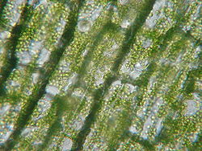
Modifications chimiques
La chlorophylle :
C'est la responsable de la couleur verte des végétaux.
C'est elle qu'il faut chouchouter si vous voulez des légumes verts vif.
Elle est sensible aux acides et aux basiques.
Les acides décolorent en vert jaunâtre, les basiques ternissent en brun.
Cuire dans un grand volume d'eau : les légumes ne doivent pas être tassés sinon ils perdront leur couleur verte.
L'eau doit être bouillante et surtout salée (bicarbonate possible) à raison de 30 g par litre. Cela accroit la couleur verte mais, il y un mais, accélère la destruction des vitamines B.
Cuire à découvert sinon salut le beau vert. La cuisson doit être aussi courte que possible. Les mangetout : 4 minutes, le brocoli 3 minutes... Éventuellement rafraichir à l’eau glacée les végétaux si ils doivent être consommés plus tard pour arrêter la cuisson.

Slide 8
Les flavones: jaune. L'addition de base accentue leur couleur: ils jaunissent dans un eau calcaire. Truc : pour garder un chou-fleur bien blanc délayer 1 cs de farine dans un peu d'eau froide et ajouter à l'eau de cuisson bouillante et salée avant d'immerger le chou-fleur.
Les tanins: noircissement facilité par oxydation à l'air même en cas d'immersion dans l'eau. La couleur sera conservée en milieu acide (jus de citron, vinaigre)
Les anthocyanines : couleurs bleue, pourpre, violette, rouge. Ils changent de couleurs selon le ph. L'exemple le plus connu étant le chou rouge qui est rouge dans un pH de 2,4 à 4, pourpre, violet puis bleu dans un pH à 6,7 à 9. Sont également concernés framboises, les cerises...
En conclusion, la cuisson à l'eau modifie les fibres alimentaires végétales, transforme l'amidon en empois donc facilite la digestion.
La cuisson à l'eau induit des pertes en fonction de la surface de contact et de la température initiale de l'eau et de la durée de cuisson. Saler et sucrer l'eau peut contribuer à limiter les pertes, mais également l'utilisation de légumes non épluchés, peu divisés, en utilisant une température la plus haute possible pendant le temps le plus court.

